Slide 1
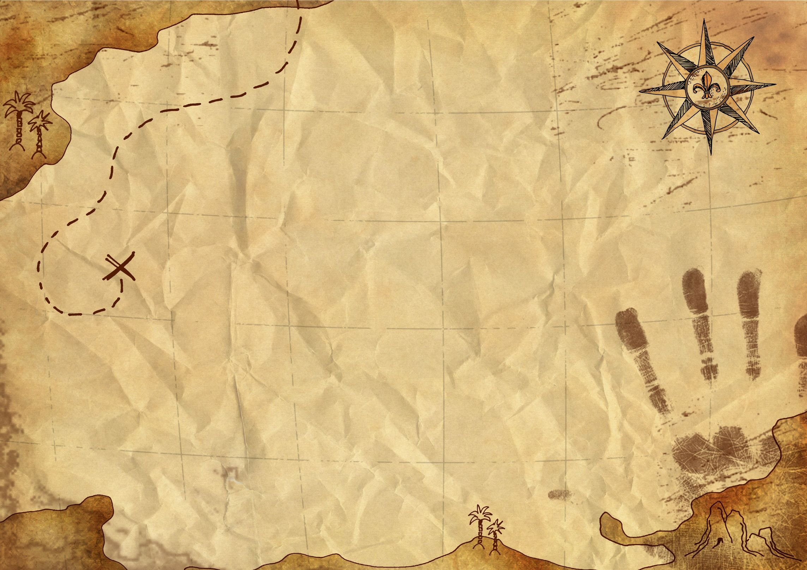
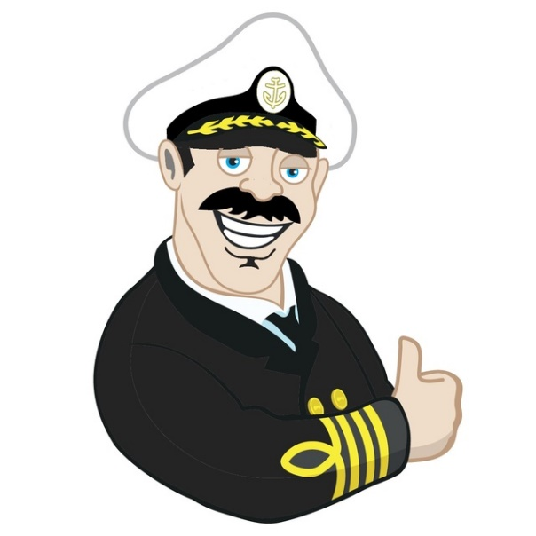
Презентация к уроку по учебному предмету
«Обучение грамоте» в 1-ом классе на тему
«Звуки [з],[з ,]. Буква З, з»
Григорьева Наталья Константиновна,
учитель начальных классов, МБОУ «СОШ №17»

Slide 2
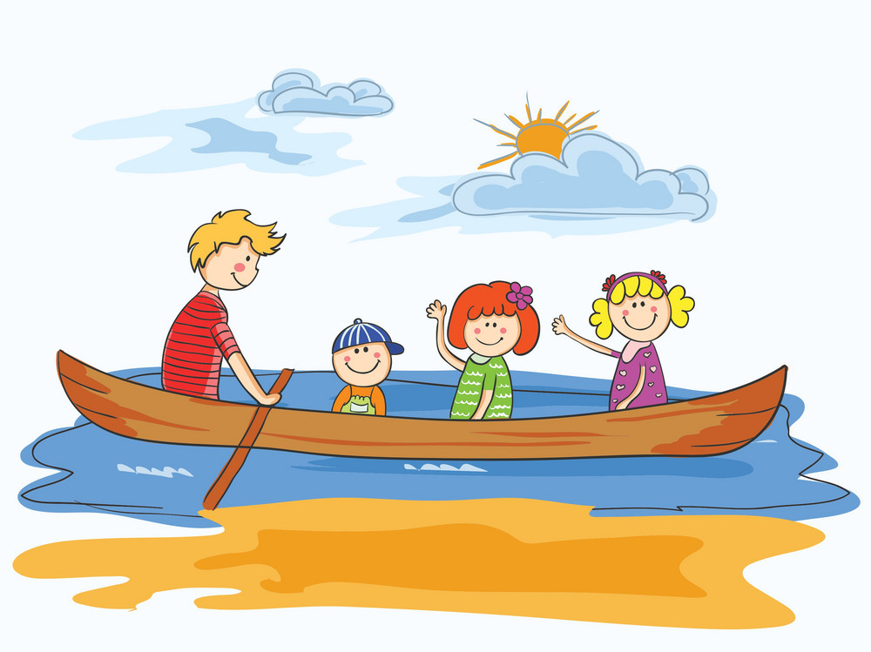
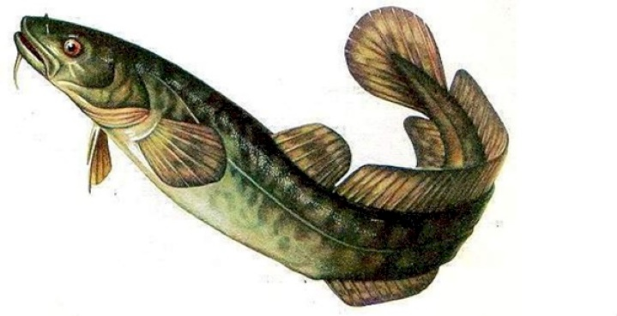
Готовимся в путешествие
Разучите скороговорку
На речной мели мы на налима набрели.

Slide 3


Готовимся в путешествие
М
Н
К
Т
Р
П
В
С
Разделите буквы на группы

Slide 4

Готовимся в путешествие
Почитай-ка
ВИ
ПА
МЕ
МА
МУ
МЫ
КО

Slide 5
Готовимся в путешествие
Почитай-ка
Лото.
Рома в первом классе.
Ему купили лото.
Он составил слова.

Slide 6
Готовимся в путешествие
Отгадай слова
СА
МЫ
ВО
ДА
СИ
ЛО
ПА
ТА
Составьте к словам схемы

Slide 7
Делаем зарядку!
Рано утром моряки делают зарядку,
Делают зарядку только по порядку
Опускают якорь в воду
Стоп машина, нету хода
Моют палубу с утра,
Проверяют сети
Порыбачить нам пора - мы займёмся этим
Трюмы рыбою полны,
Мы ужасно голодны!
Пообедаем и в путь
Паруса пора надуть
Якорь поднят, море ждёт –
Кто так сможет - шаг вперёд!
Notes:
Рано утром моряки делают зарядку, (руки поднять вверх опустить к плечам)
Делают зарядку только по порядку (руки в стороны к плечам)
Опускают якорь в воду (руки в замок опущены вниз наклоны не сгибая колени)
Стоп машина, нету хода (руки сжаты в кулаки постукиваем кулак о кулак перед собой)
Моют палубу с утра, (дети имитируют мытьё пола)
Проверяют сети (руки поднимают вверх, поворачиваются вправо, влево)
Порыбачить нам пора - мы займёмся этим (дети имитируют закидывание удочки правой и левой руками)
Трюмы рыбою полны, (разводят руки в стороны)
Мы ужасно голодны! (потирают живот двумя руками)
Пообедаем и в путь (подносят поочерёдно правую и левую руки ко рту)
Паруса пора надуть (дыхательное упражнение с поворотом головы вправо влево)
Якорь поднят, море ждёт – (руки сцеплены в замок перед собой поднимаем до груди и опускаем вниз)
Кто так сможет - шаг вперёд! (повторяют 2-3 раза)

Slide 8
Отправляемся в путешествие
?

Slide 9

Отгадай-ка
?
Кто живет на острове?

Slide 10

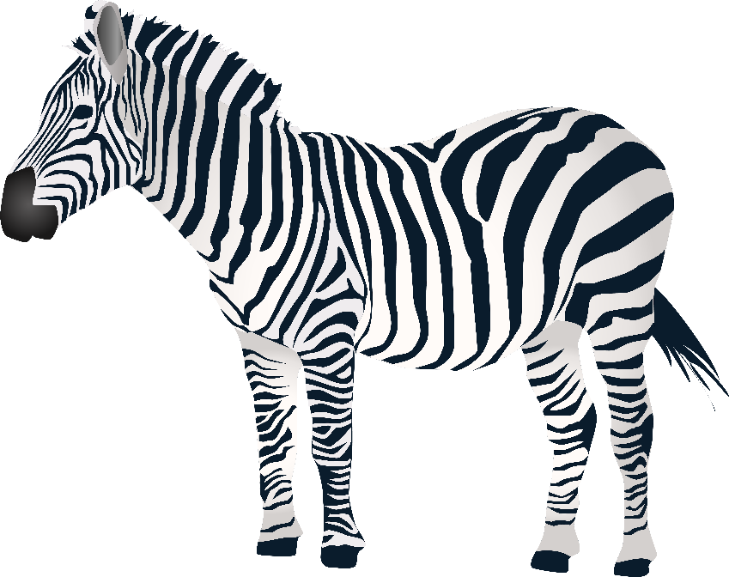
Отгадай-ка
?
Разлинованы лошадки
От копыт до головы

Slide 11
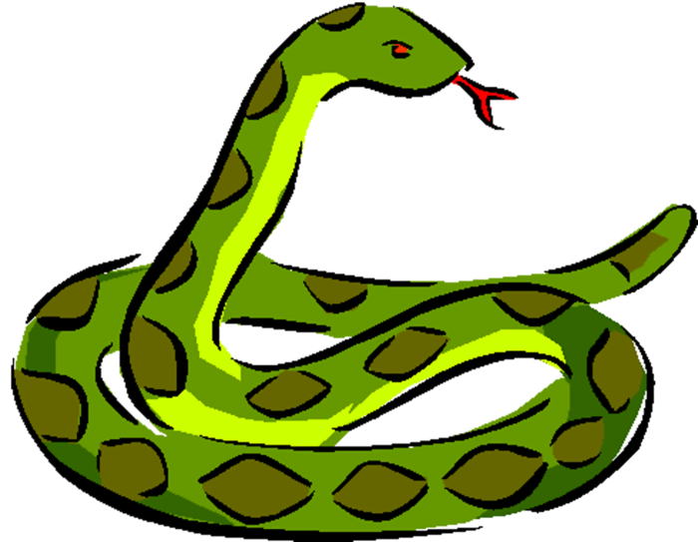
Отгадай-ка
?
Длинна, а не нитка,
Зла, а не ведьма, Черна, а не ворон.

Slide 12


Отгадай-ка
?
Определите первый звук

Slide 13
Отгадай-ка
З
Дайте характеристику звукам
А где ещё можно встретить наших героев?

Slide 14
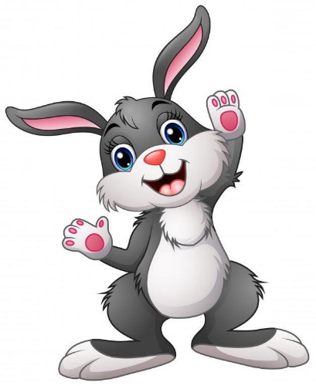
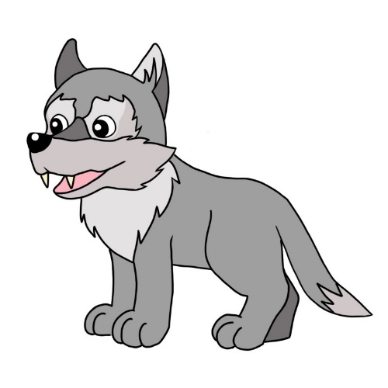
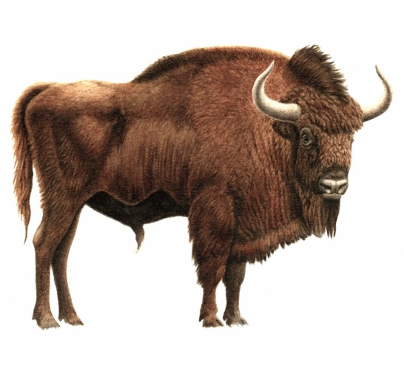
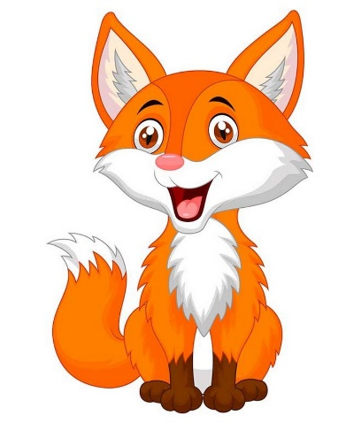
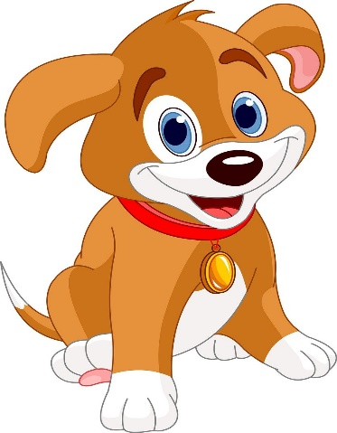
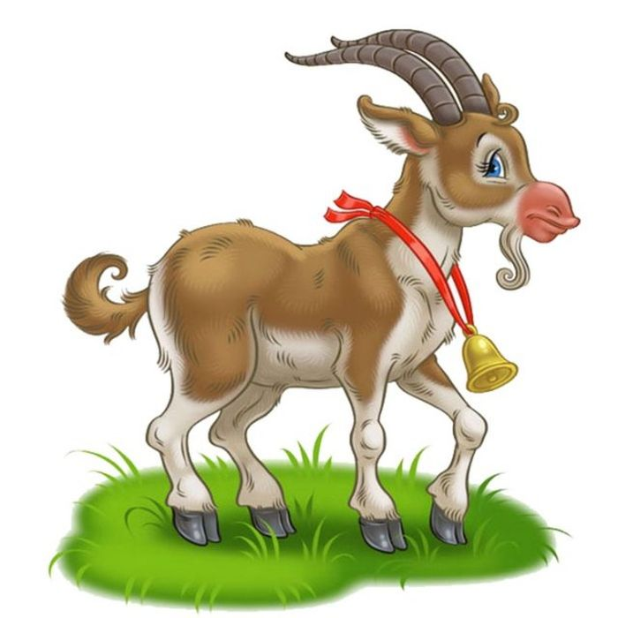
Отгадай-ка
З
Назовите животных с новым звуком
ЗООПАРК

Slide 15

Продолжаем путешествие
Почитай-ка
ЗА
ЗО
ЗУ
ЗЫ
ЗИ
ЗЕ

Slide 16
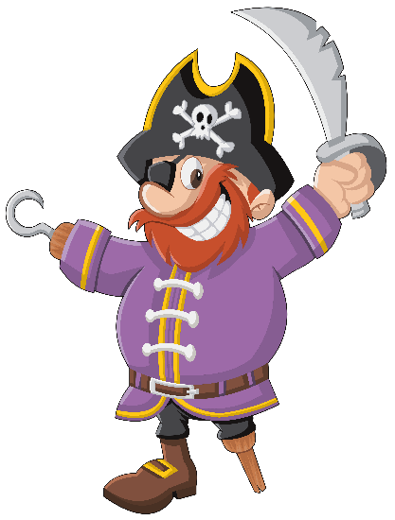
Помогай-ка
З
Составьте рассказ, используя слова.
ВЕТЕР
КОРАБЛЬ
МАТРОСЫ
ВОЛНЫ
КАПИТАН
ЗЕМЛЯ

Slide 17
Молодцы!!!
З
Поздравляю!
Наше путешествие подошло к концу!
Оцени свое настроение

Slide 18
Используемые источники
1 слайд Карта, Капитан
2 слайд Речная мель, налим
3 слайд наушники и колокольчик
4-5 слайд осьминог
9 слайд остров
10 слайд зебра
11 слайд змея
14 слайд заяц, собака, лиса, волк, коза, зубр
15 слайд звезда
16 слайд пират

